Slide 2
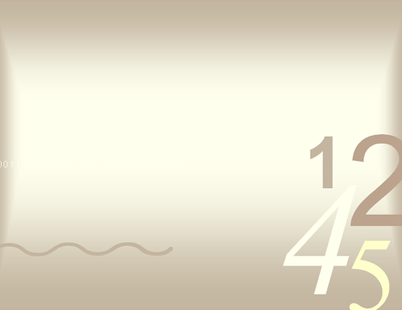
2904 урока
102 классных часа
2344 шумных, зажигательных перемен

Slide 4
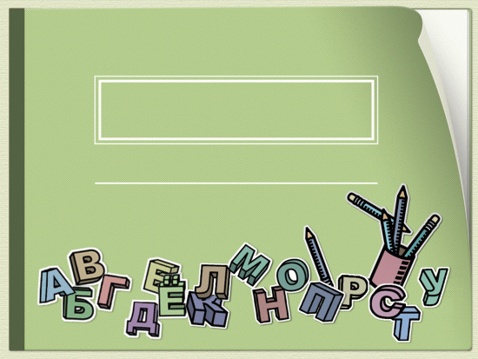
Как всё начиналось

Slide 6
В каком году мы пришли в первый класс?
2005
2007
2008
2. Как зовут нашу первую учительницу?
Василиса Прекрасная
Варвара – краса
Свой вариант

Slide 7
3. Как превратить дошкольника в школьника?
зачеркнуть буквы Д и О
с помощью волшебной палочки
с помощью портфеля
свой вариант
4. Как назывался урок, на котором мы учились писать?
чистописание
письмо

Slide 8
5. Сколько учеников было у нас в первом классе?
26
20
10
6. Какую букву мы научились писать первой?
А
О
Г

Slide 10
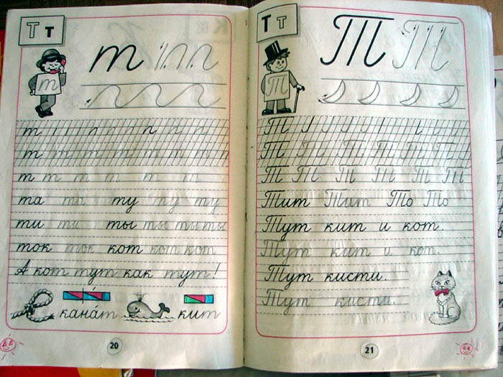

Slide 11
Русский язык

Slide 12
Папа и мама ругали Вову за плохое поведение. Вова виновато молчал, а потом дал обещание исправиться.

Slide 14
